Slide 1
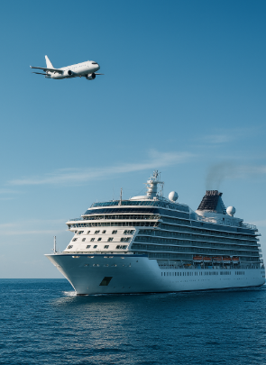


Flightadar24
ShipFinder
Internett kafe
torsdag 30. oktober 2025

Slide 2
Flightradar24 - oversikt
Notes:
---
Organisasjonens hovedmål er å øke digital mestring blant eldre for å gi dem økt selvstendighet og deltakelse i samfunnet. Visjonen er et samfunn der alle eldre har tilgang til nødvendig digital kunnskap.
Bildekilde: Microsoft 365-innholdsbibliotek

Slide 3
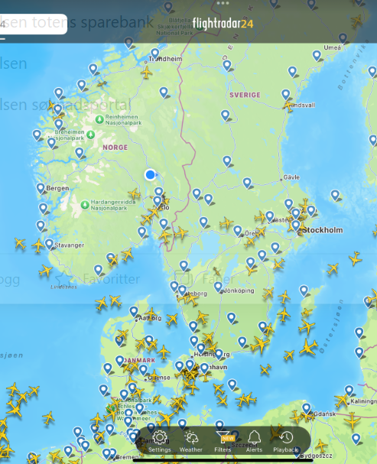

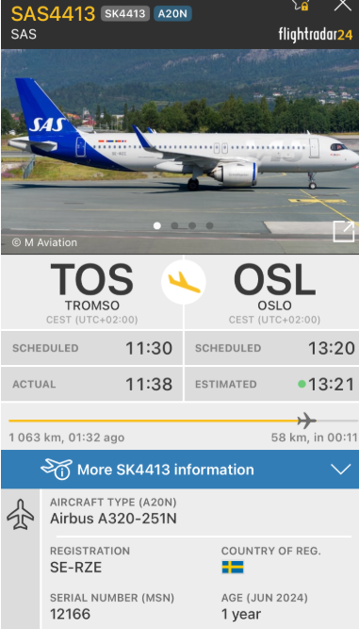
Flightradar 24 – hva gir den?
Notes:
---
Organisasjonens hovedmål er å øke digital mestring blant eldre for å gi dem økt selvstendighet og deltakelse i samfunnet. Visjonen er et samfunn der alle eldre har tilgang til nødvendig digital kunnskap.
Bildekilde: Microsoft 365-innholdsbibliotek

Slide 4
Flightradar 24 – hva gir den?
Sporing i sanntid: Se fly bevege seg i luften på et kart i sanntid
Flyinformasjon: Trykk på et flyikon for å få detaljer som avgangs- og ankomsttid, flytype, hastighet og høyde.
Søkefunksjon: Søk etter individuelle flyreiser med rutenummer, flyplass eller flyselskap
Historiske data: Avspillinger av tidligere flyvninger og se historiske data.
Værvarsling: Informasjon om værforhold
3D-visning: Se hva piloten ser i 3D
Filtrering: Filtrer flyreiser basert på kriterier som flyselskap, rute, høyde og fart.
Flyplassdata: Se ankomst- og avgangstabeller, osv
Notes:
---
Organisasjonens hovedmål er å øke digital mestring blant eldre for å gi dem økt selvstendighet og deltakelse i samfunnet. Visjonen er et samfunn der alle eldre har tilgang til nødvendig digital kunnskap.
Bildekilde: Microsoft 365-innholdsbibliotek

Slide 5

Flightradar24 – hva koster det?
Notes:
---
Organisasjonens hovedmål er å øke digital mestring blant eldre for å gi dem økt selvstendighet og deltakelse i samfunnet. Visjonen er et samfunn der alle eldre har tilgang til nødvendig digital kunnskap.
Bildekilde: Microsoft 365-innholdsbibliotek

Slide 6
Flightradar24 – fly og rutevisning
Notes:
---
Organisasjonens hovedmål er å øke digital mestring blant eldre for å gi dem økt selvstendighet og deltakelse i samfunnet. Visjonen er et samfunn der alle eldre har tilgang til nødvendig digital kunnskap.
Bildekilde: Microsoft 365-innholdsbibliotek

Slide 7

Valgmuligheter
Settings lar deg velge mellom
Kart type (standard, satellitt, etc
Fly etiketter (logo etc)
Dag/natt skille
Flyplasser
osv
Playback lar deg velge oversikt over fly situasjon på et valgt tidspunkt
Alert lar deg finne flyplasser eller fly i nødsituasjoner, etc
Filter lar deg velge flytype, passasjer, helikopter, etc
Notes:
---
Organisasjonens hovedmål er å øke digital mestring blant eldre for å gi dem økt selvstendighet og deltakelse i samfunnet. Visjonen er et samfunn der alle eldre har tilgang til nødvendig digital kunnskap.
Bildekilde: Microsoft 365-innholdsbibliotek

Slide 8
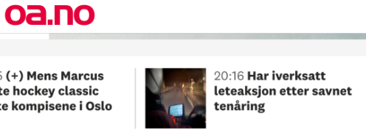
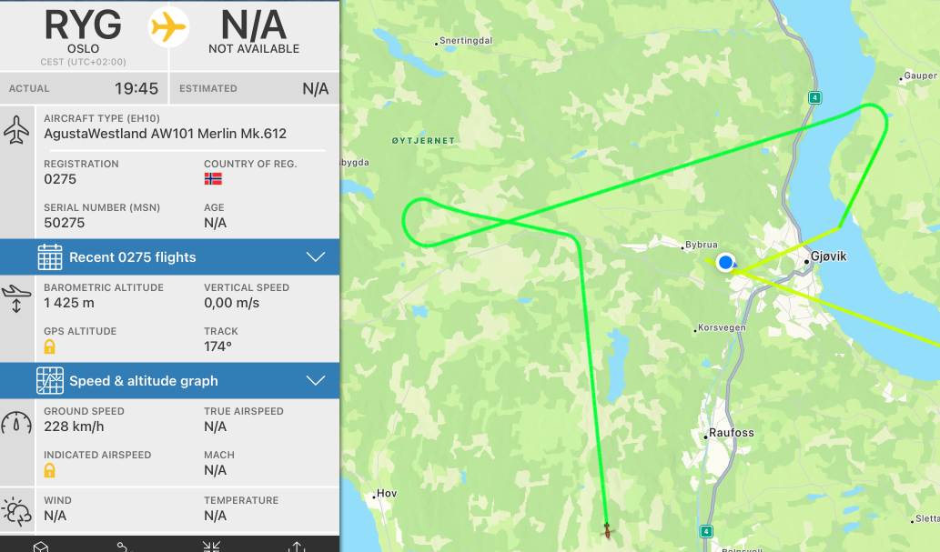
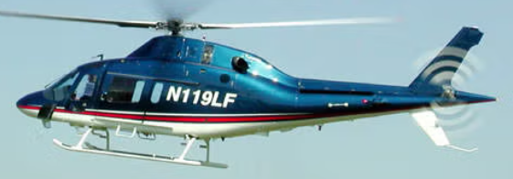
Politiets leteaksjon 25. oktober
xx
Notes:
---
Organisasjonens hovedmål er å øke digital mestring blant eldre for å gi dem økt selvstendighet og deltakelse i samfunnet. Visjonen er et samfunn der alle eldre har tilgang til nødvendig digital kunnskap.
Bildekilde: Microsoft 365-innholdsbibliotek

Slide 9
Flightradar24 - playback
Notes:
---
Organisasjonens hovedmål er å øke digital mestring blant eldre for å gi dem økt selvstendighet og deltakelse i samfunnet. Visjonen er et samfunn der alle eldre har tilgang til nødvendig digital kunnskap.
Bildekilde: Microsoft 365-innholdsbibliotek

Slide 10
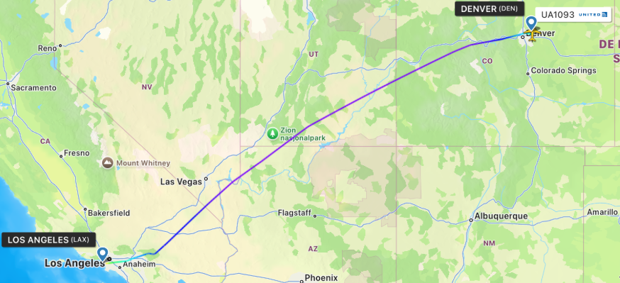
UA1093 Boing 737 Max 8, 16. oktober 2025 kl 0605 fra Denver
Torsdag 16. oktober lettet det ca 2 år gamle flyet fra Denver i USA og skulle til Los Angeles. Her er ruten de hadde planlagt og som normalt kjøres daglig med retur samme dag.
Notes:
---
Organisasjonens hovedmål er å øke digital mestring blant eldre for å gi dem økt selvstendighet og deltakelse i samfunnet. Visjonen er et samfunn der alle eldre har tilgang til nødvendig digital kunnskap.
Bildekilde: Microsoft 365-innholdsbibliotek

Slide 11
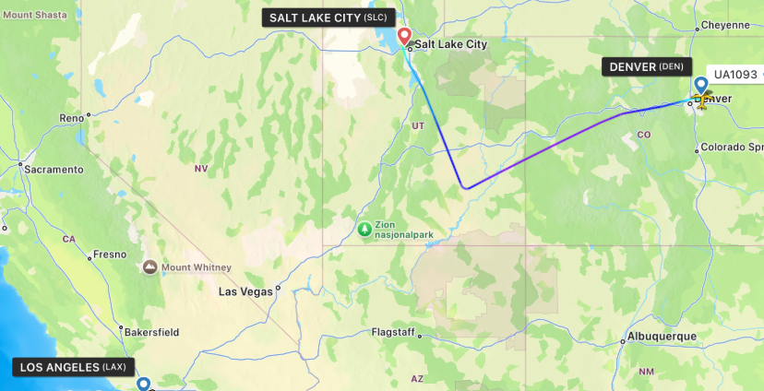
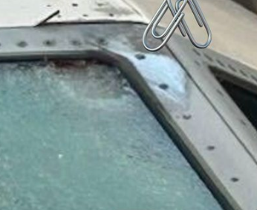
UA1093 Boing 737 Max 8, 16. oktober 2025 kl 0605 fra Denver
Etter å ha kommet opp på et marsjnivå på 36 000 fot smalt det i vinduet på flyet. Mannskapet bestemte seg for å omdirigere til Salt Lake City.
Flyet landet trygt i Salt Lake City, men skaden i frontvinduet var tydelig. Hva skaden virkelig skyldes er ikke avklart, men det kunne vært en meteoritt.
Notes:
---
Organisasjonens hovedmål er å øke digital mestring blant eldre for å gi dem økt selvstendighet og deltakelse i samfunnet. Visjonen er et samfunn der alle eldre har tilgang til nødvendig digital kunnskap.
Bildekilde: Microsoft 365-innholdsbibliotek

Slide 12
Over til visning i praksis….
…. deretter Ship Finder
Notes:
---
Organisasjonens hovedmål er å øke digital mestring blant eldre for å gi dem økt selvstendighet og deltakelse i samfunnet. Visjonen er et samfunn der alle eldre har tilgang til nødvendig digital kunnskap.
Bildekilde: Microsoft 365-innholdsbibliotek

Slide 13
Ship Finder - oversikt
Notes:
---
Organisasjonens hovedmål er å øke digital mestring blant eldre for å gi dem økt selvstendighet og deltakelse i samfunnet. Visjonen er et samfunn der alle eldre har tilgang til nødvendig digital kunnskap.
Bildekilde: Microsoft 365-innholdsbibliotek

Slide 14
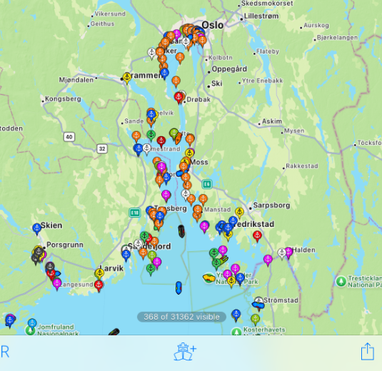
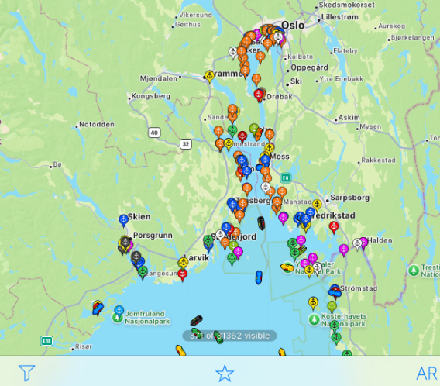

Ship Finder
To versjoner, hvorav SF Lite er gratis og Ship Finder som koster kr 59 på iOS
Notes:
---
Organisasjonens hovedmål er å øke digital mestring blant eldre for å gi dem økt selvstendighet og deltakelse i samfunnet. Visjonen er et samfunn der alle eldre har tilgang til nødvendig digital kunnskap.
Bildekilde: Microsoft 365-innholdsbibliotek

Slide 15
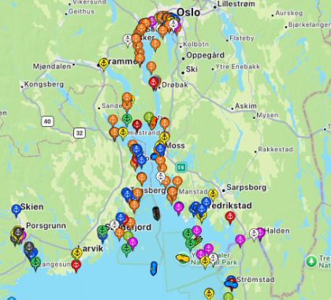
Shipfinder – hva gir det?
Sanntidsinformasjon om skip via et kart
    basert på data fra det automatiske identifikasjonssystemet (AIS).
Lar deg følge skip i bevegelse, se detaljert informasjon som navn, posisjon, fart og rute
Søke etter spesifikke skip eller steder.
Notes:
---
Organisasjonens hovedmål er å øke digital mestring blant eldre for å gi dem økt selvstendighet og deltakelse i samfunnet. Visjonen er et samfunn der alle eldre har tilgang til nødvendig digital kunnskap.
Bildekilde: Microsoft 365-innholdsbibliotek

Slide 16
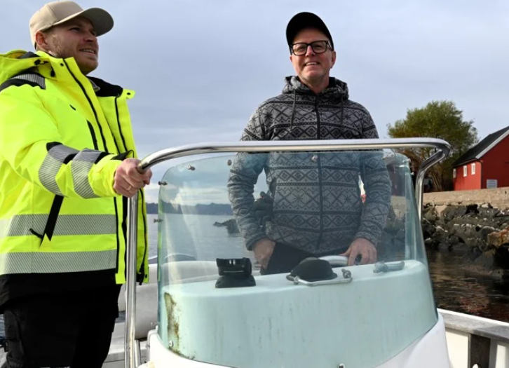

Kystverket
Underlagt Nærings- og fiskeridepartementet. Todelt oppdrag:
Legge til rette for sikker, miljøvennleg og effektiv ferdsel i farleiene og i norske havområde
Hindre og avgrense miljøskade ved akutt forurensning eller fare for dette.
Notes:
---
Organisasjonens hovedmål er å øke digital mestring blant eldre for å gi dem økt selvstendighet og deltakelse i samfunnet. Visjonen er et samfunn der alle eldre har tilgang til nødvendig digital kunnskap.
Bildekilde: Microsoft 365-innholdsbibliotek

Slide 17
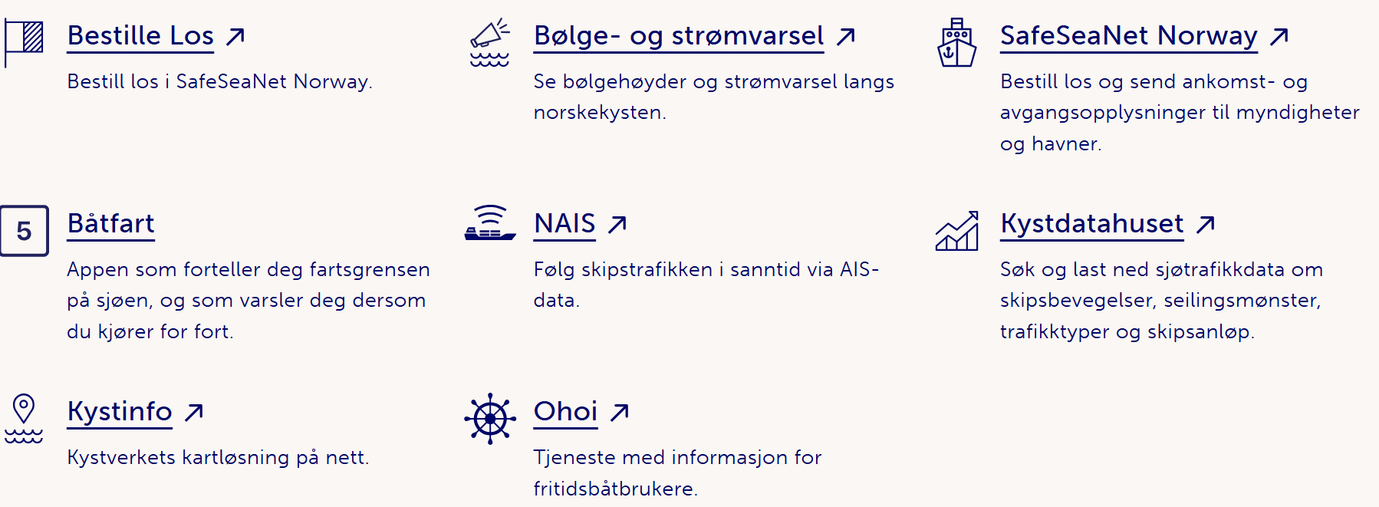
AIS - Automatic Identification System
Ship tracking data hentes primært fra AIS (Automatic Identification System), som sender ut informasjon som fartøyets identitet, fart og kurs.
Disse dataene samles inn via bakkestasjoner og satellitter, og gjøres tilgjengelig for allmennheten via tjenester som Kystverkets NAIS og kommersielle tjenester som Marine Traffic.
I tillegg brukes data fra nationale registre som Småbåtregisteret for å få informasjon om eierskap og tekniske detaljer for mindre fartøy.
Notes:
---
Organisasjonens hovedmål er å øke digital mestring blant eldre for å gi dem økt selvstendighet og deltakelse i samfunnet. Visjonen er et samfunn der alle eldre har tilgang til nødvendig digital kunnskap.
Bildekilde: Microsoft 365-innholdsbibliotek

Slide 18
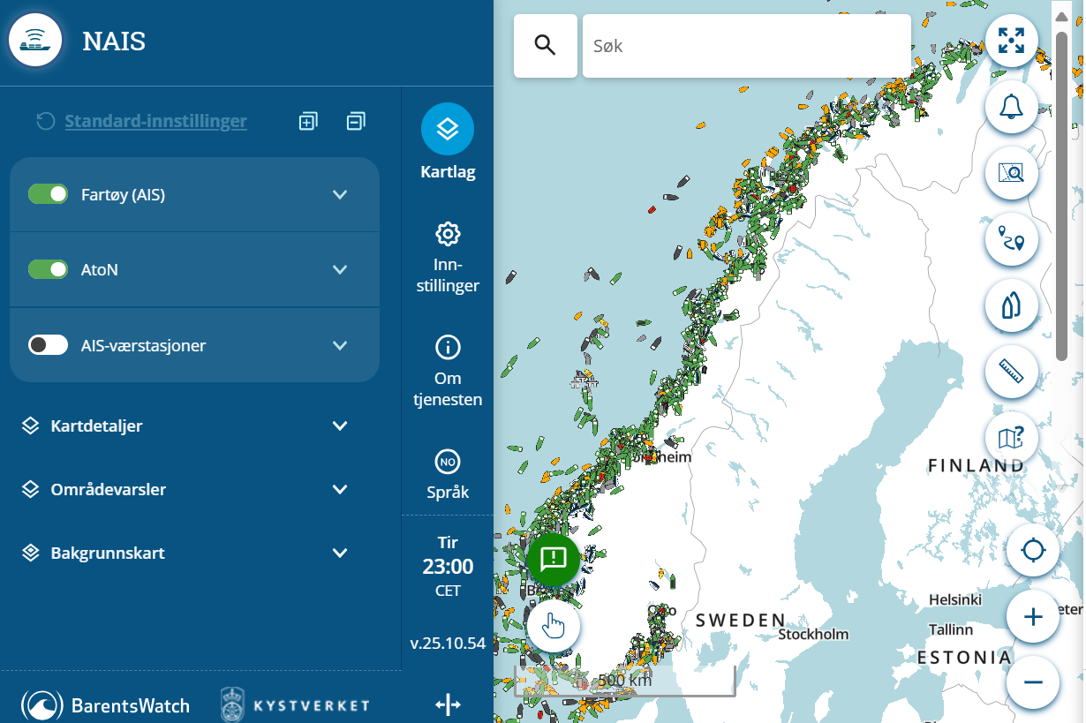
Kystverket - NAIS
Notes:
---
Organisasjonens hovedmål er å øke digital mestring blant eldre for å gi dem økt selvstendighet og deltakelse i samfunnet. Visjonen er et samfunn der alle eldre har tilgang til nødvendig digital kunnskap.
Bildekilde: Microsoft 365-innholdsbibliotek

Slide 19
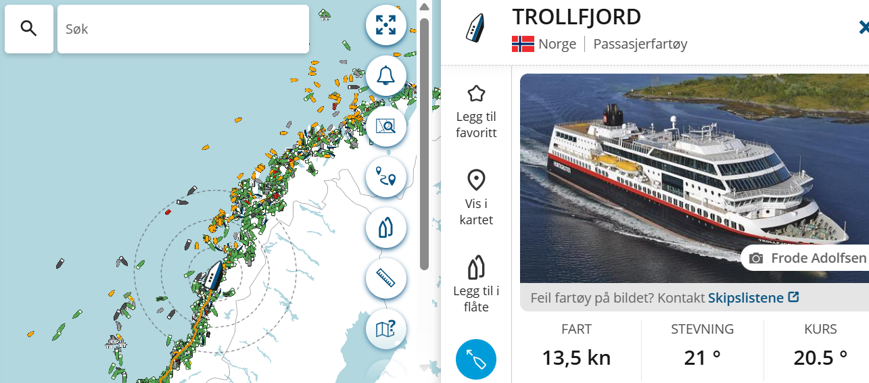
Kystverket - NAIS
Vi kan søke etter Trollfjord, som tidligere gikk i trafikk som
hurtigrute. MS Trollfjord er flaggskipet til Svalbardlinjen og
Nordkapplinjen.
Notes:
---
Organisasjonens hovedmål er å øke digital mestring blant eldre for å gi dem økt selvstendighet og deltakelse i samfunnet. Visjonen er et samfunn der alle eldre har tilgang til nødvendig digital kunnskap.
Bildekilde: Microsoft 365-innholdsbibliotek

